Slide 1
Wölfe
Von Laura Weymann

Slide 2
Themen
Herkunft
Ernährung
Lebensweise
Wolfsrudel

Slide 3
WÖLFE
Der Wolf (Canis lupus) ist rezent das größte Raubtier aus der Familie der Hunde (Canidae). Wölfe leben meist in Familienverbänden, fachsprachlich Rudel genannt. Hauptbeute sind in den meisten Regionen mittelgroße bis große Huftiere. Die Art war seit dem späten Pleistozän in mehreren Unterarten in ganz Europa, weiten Teilen Asiens, einschließlich der Arabischen Halbinsel und Japan, und in Nordamerika verbreitet.
Wölfe wurden in Mitteleuropa ab dem 15. Jahrhundert systematisch verfolgt,^{[1]} im 19. Jahrhundert waren sie in nahezu allen Regionen ihres weltweiten Verbreitungsgebiets vor allem durch menschliche Bejagung stark dezimiert und in West- und Mitteleuropa fast sowie in Japan vollständig ausgerottet. Seit den 1980er Jahren steht der Wolf in vielen Ländern unter Schutz. In europäischen Staaten durch die Berner Konvention, in der EU seit 1992 zusätzlich durch das Regelwerk der Flora-Fauna-Habitat-Richtlinie.^{[2]} In vielen Ländern, unter anderem im Nahen Osten, besteht für den Wolf kein gesetzlicher Schutz.^{[3]}
Seit der Jahrtausendwende ist die Anzahl der Wölfe und Wolfsrudel in Mittel- und Nordeuropa wieder deutlich angestiegen.^{[4]} Für den Erfassungszeitraum 2019/20 wurden bei den Wölfen in Deutschland 128 Rudel, 35 Paare und 10 territoriale Einzeltiere registriert, die in 173 Wolfsterritorien leben.^{[5]} Wölfe zählen zu den bekanntesten Raubtieren; sie haben frühzeitig Eingang in die Mythen und Märchen vieler Völker gefunden. Sie sind die Stammform aller Haushunde und des sekundär wilden Dingos.

Slide 4
WÖLFE
Wölfe wurden in Mitteleuropa ab dem 15. Jahrhundert systematisch verfolgt. Im 19. Jahrhundert waren sie in nahezu allen Regionen ihres weltweiten Verbreitungsgebiets vor allem durch menschliche Bejagung stark dezimiert und in West- und Mitteleuropa fast sowie in Japan vollständig ausgerottet.
Seit der Jahrtausendwende ist die Anzahl der Wölfe und Wolfsrudel in Mittel- und Nordeuropa wieder deutlich angestiegen.[Für den Erfassungszeitraum 2019/20 wurden bei den Wölfen in Deutschland 128 Rudel, 35 Paare und 10 territoriale Einzeltiere registriert, die in 173 Wolfsterritorien leben. Wölfe zählen zu den bekanntesten Raubtieren; sie haben frühzeitig Eingang in die

Slide 5
WÖLFE
Wölfe leben meist in Familienverbänden, fachsprachlich Rudel genannt. Hauptbeute sind in den meisten Regionen mittelgroße bis große Huftiere. Die Art war seit dem späten Pleistozän in mehreren Unterarten in ganz Europa, weiten Teilen Asiens, einschließlich der Arabischen Halbinsel und Japan, und in Nordamerika verbreitet.
Wölfe wurden in Mitteleuropa ab dem 15. Jahrhundert systematisch verfolgt,^{[1]} im 19. Jahrhundert waren sie in nahezu allen Regionen ihres weltweiten Verbreitungsgebiets vor allem durch menschliche Bejagung stark dezimiert und in West- und Mitteleuropa fast sowie in Japan vollständig ausgerottet.
Seit der Jahrtausendwende ist die Anzahl der Wölfe und Wolfsrudel in Mittel- und Nordeuropa wieder deutlich angestiegen.^{[4]} Für den Erfassungszeitraum 2019/20 wurden bei den Wölfen in Deutschland 128 Rudel, 35 Paare und 10 territoriale Einzeltiere registriert, die in 173 Wolfsterritorien leben.[

Slide 6
Jetzt folgen einige Bilder von Wölfen

Slide 7
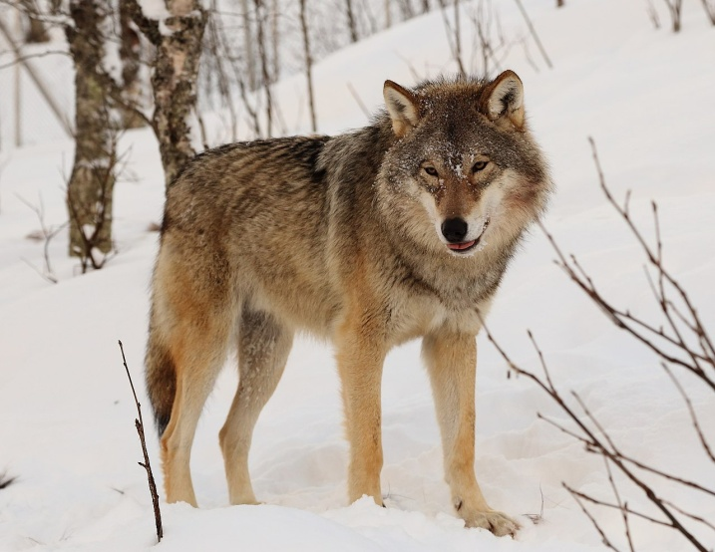
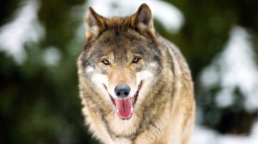
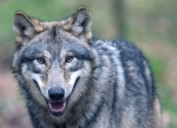
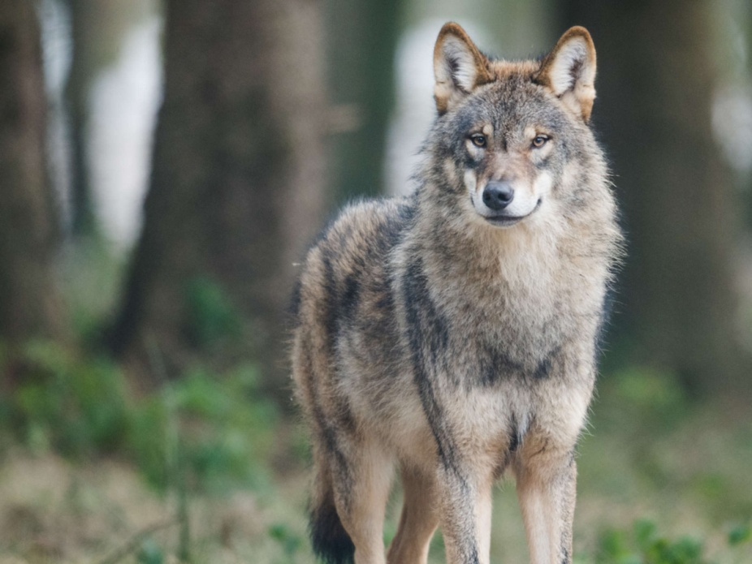
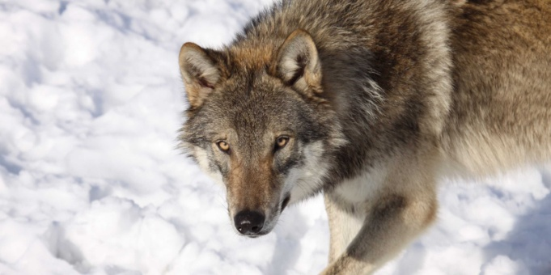

Slide 8
